Slide 1



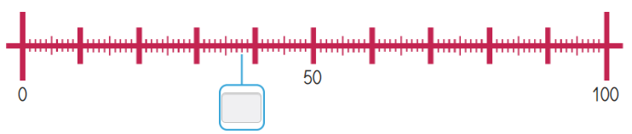

Prova
Nom i cognoms
Data
1. Completa els nombres que falten a cada sèrie (2 punts).
2. Escriu com es llegeixen els nombres (2 punts).
96
104
3. Escriu el nombre que hi ha d’haver al requadre i la desena més propera (2 punts).
La desena més propera és .
Mètode Snappet. Prova 5 1r. Pàgina 1 de 2.

Slide 2
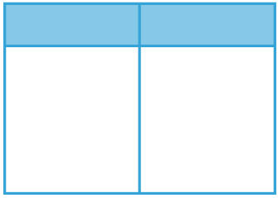
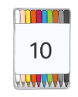

Prova
Nom i cognoms
Data
4. Representa amb blocs el nombre 32 (2 punts).
Desenes
Unitats
5. Indica quants llapis hi ha (2 punts).
Hi ha llapis.
Mètode Snappet. Prova 5 1r. Pàgina 2 de 2.

